Slide 1
Алармен датчик за наличие на газ

Slide 2

Сензор за газ

Slide 3
Същност и цел на проекта
1
Какво са газовите детектори?

Slide 4
Система за безопасност
Имат за цел откриване на газ или други емисии
Те са от изключителна важност

Slide 5
Хардуер
2
Компоненти

Slide 6
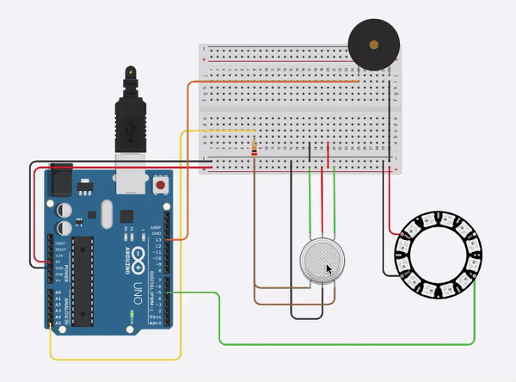


Симулацията и схема на проекта

Slide 7


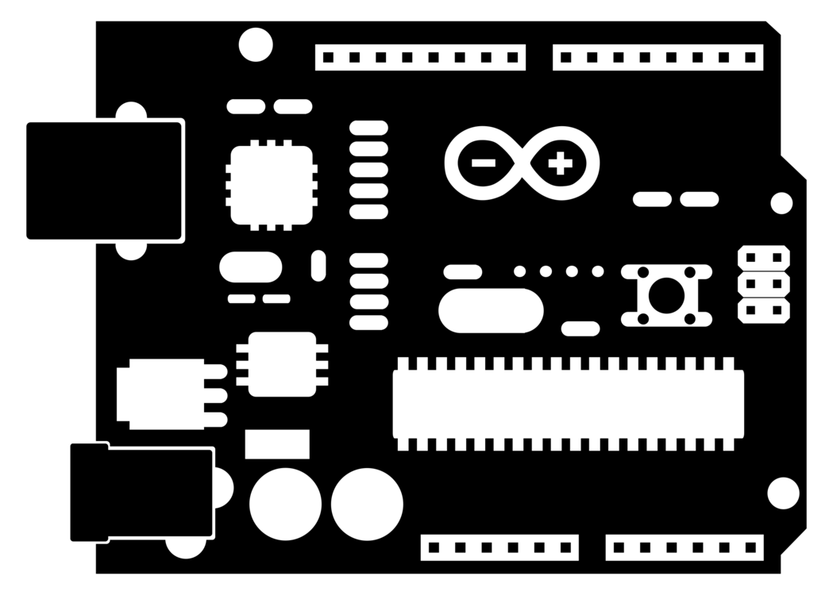
Главни компоненти
Arduino Uno R3
Сензор за газ MQ-6
20kΩ резистор
NeoPixel Ring с 12 светлодиода
Пиезозумер 5V(Buzzer)
Breadboard 400 гнезда
Дъмпери (проводници)

Slide 8
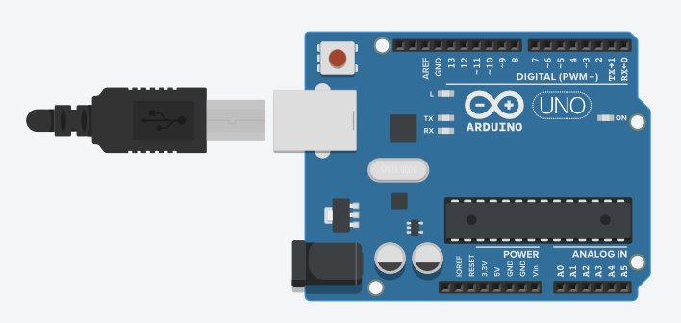
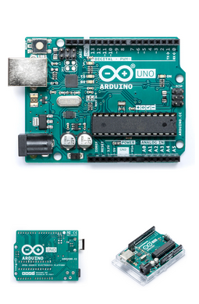
Arduino Uno R3

Slide 9

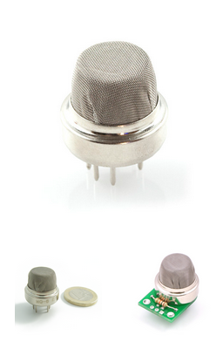
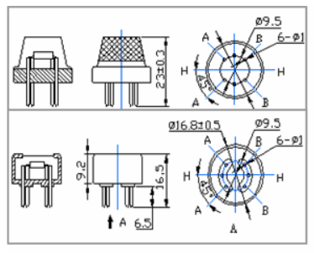
Характеристики:
Работи при температура от -10°C до 50°C и консумира до 150mA при захранване 5V.
Сензор за газ MQ-6

Slide 10

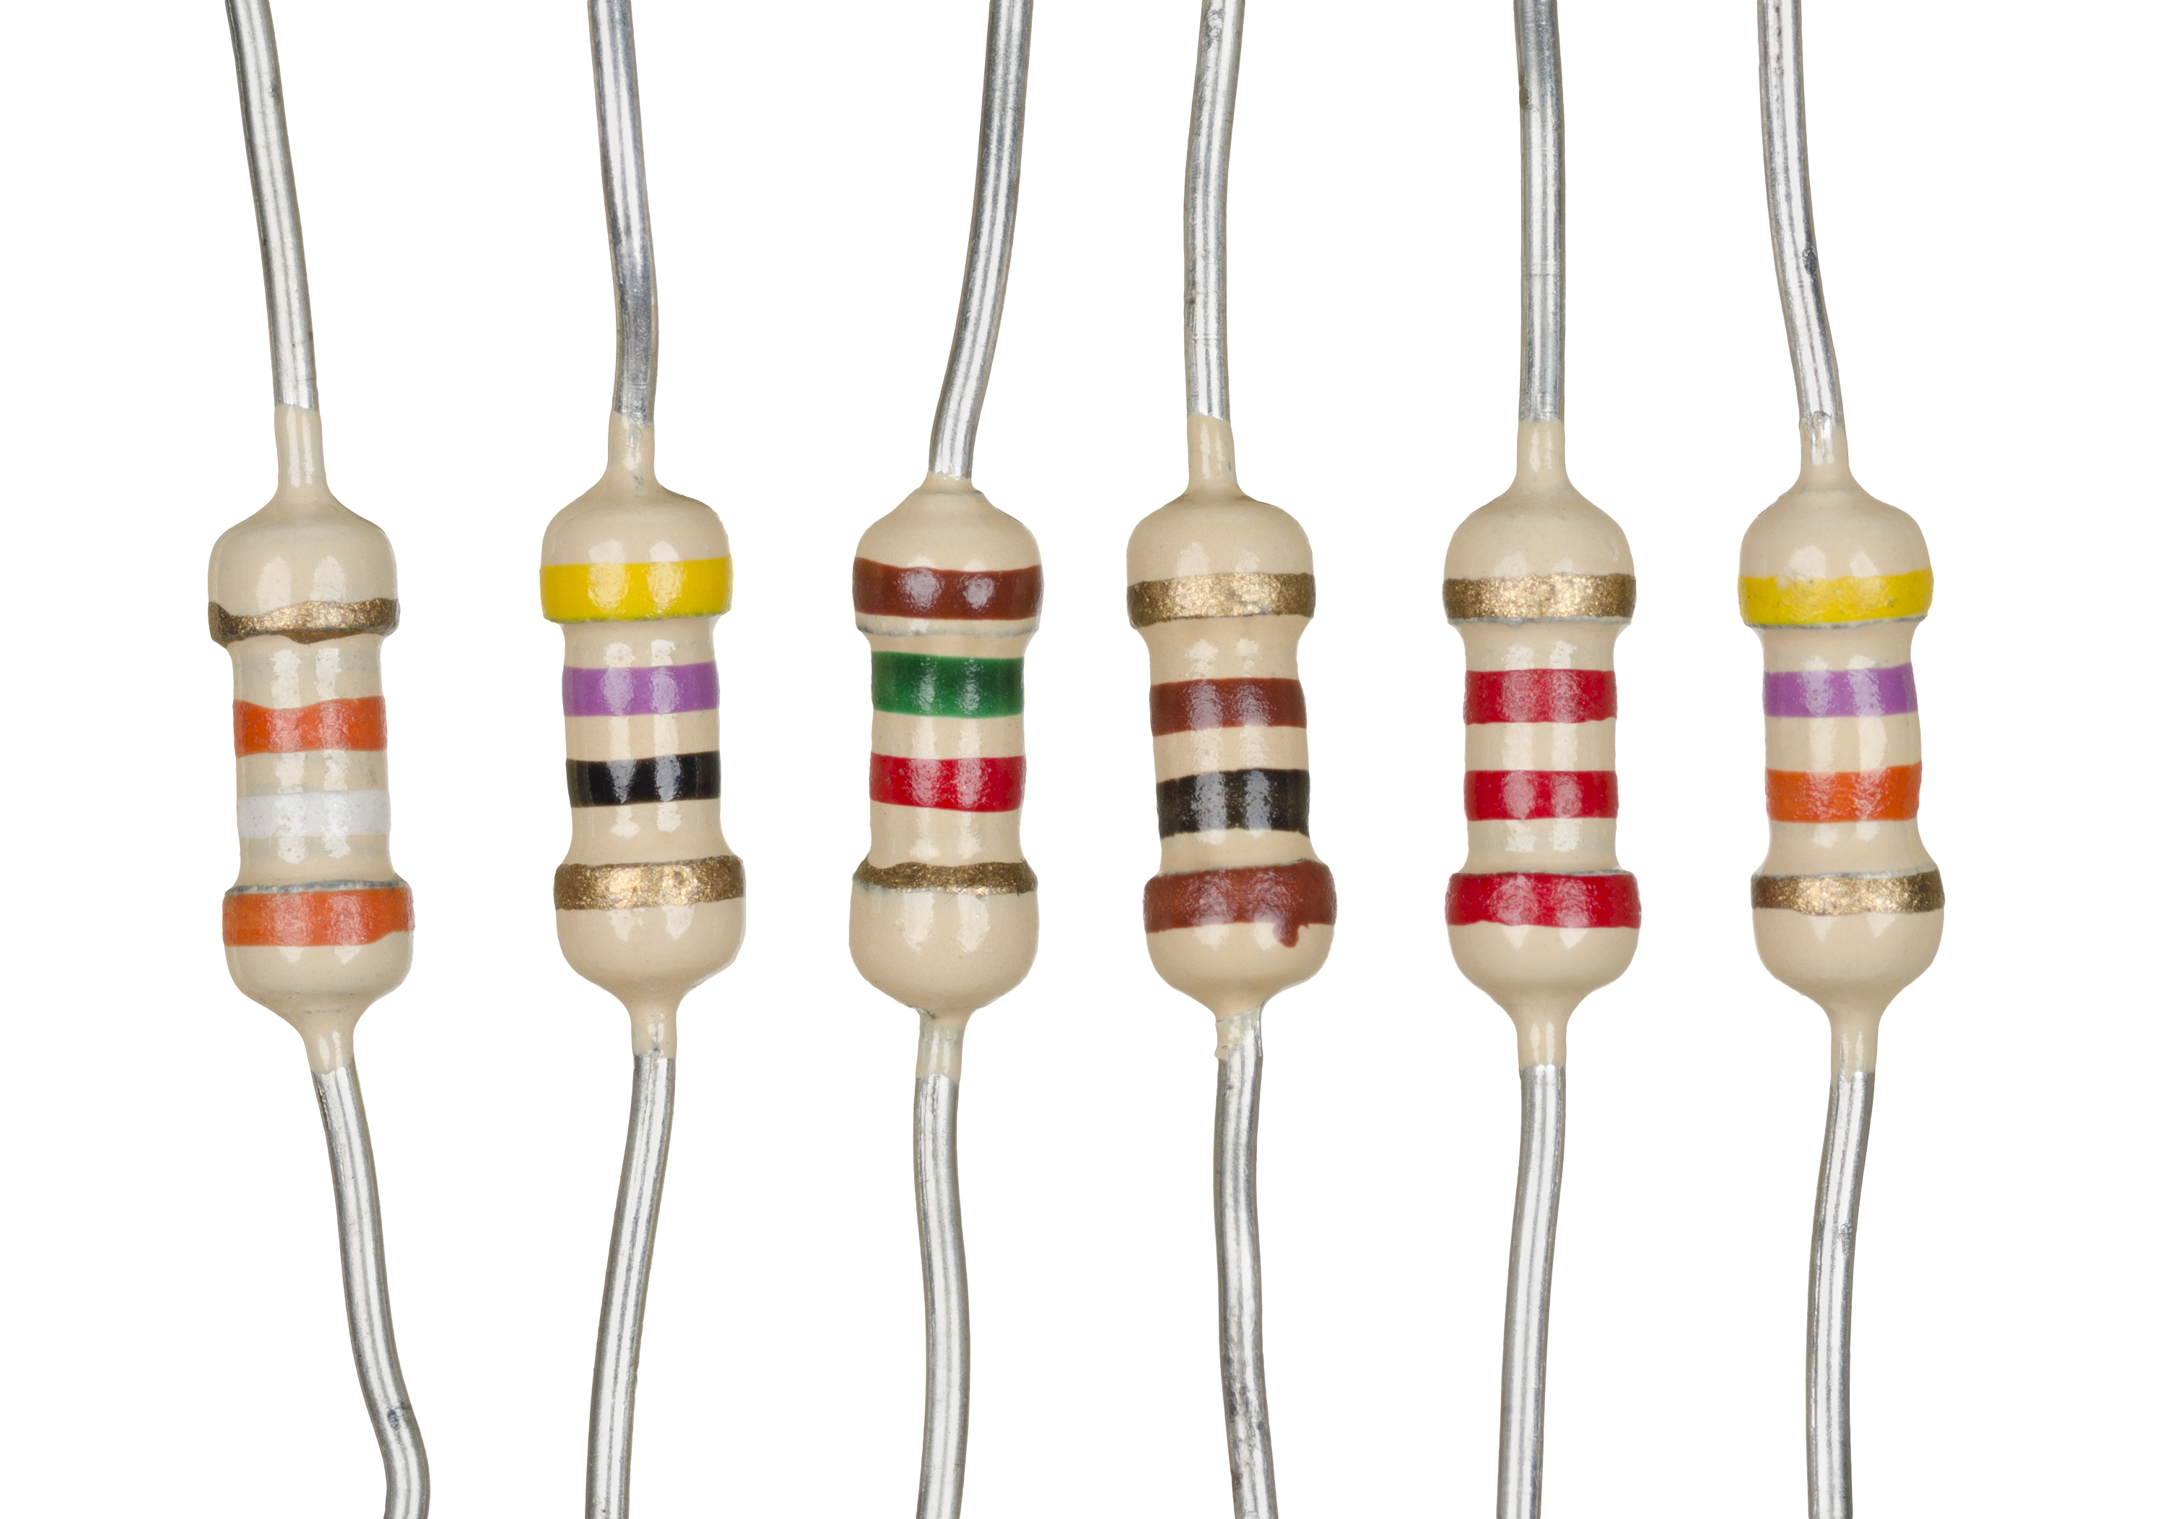
20kΩ резистор

Slide 11
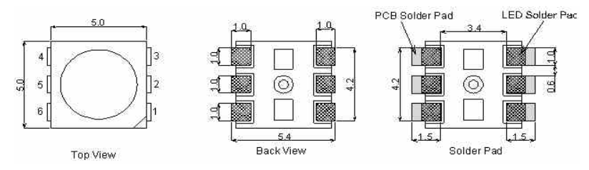
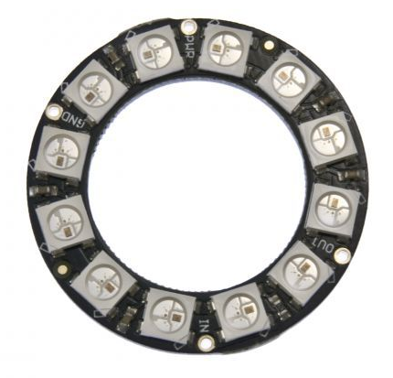
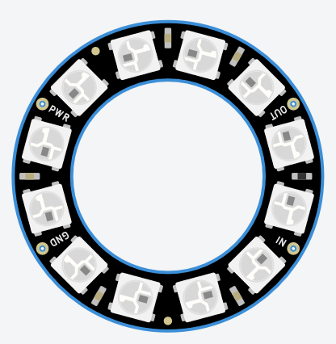
Характеристики:
Размери диаметър: външен 37mm, вътрешен 23mm
Тегло: 3,3гр
Захранващо напрежение: 5V
Консумация на ток: приблизително 18mA на светодиод
NeoPixel Ring с 12 светлодиода

Slide 12
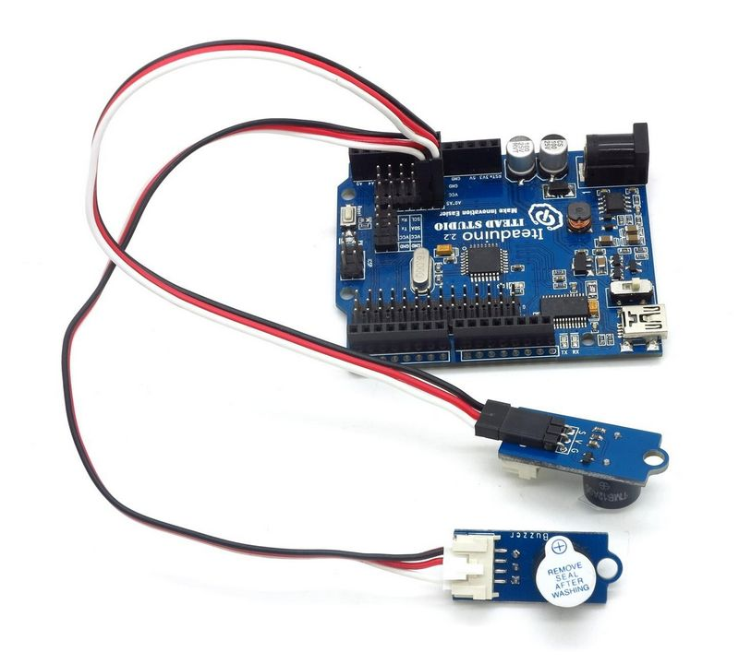
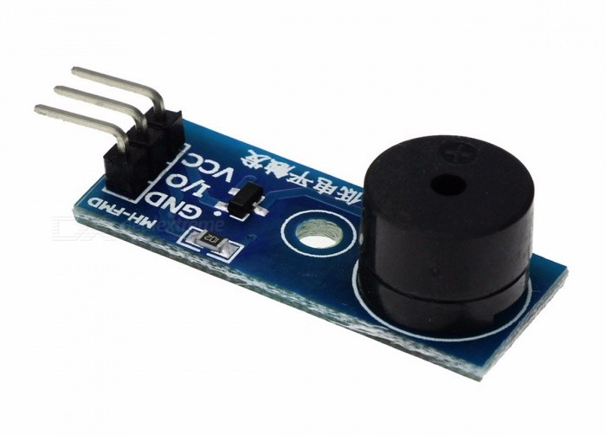

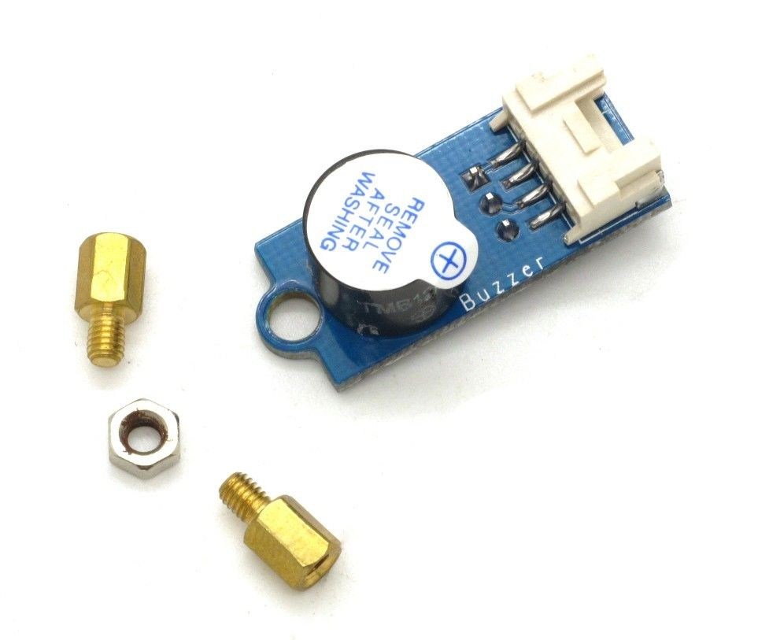
Характеристики:
Тегло: 15гр
Захранващо напрежение: 5V
Консумация на ток: 24mA
Честотa: 2-3 kHz
Пиезозумер 5V(Buzzer)

Slide 13
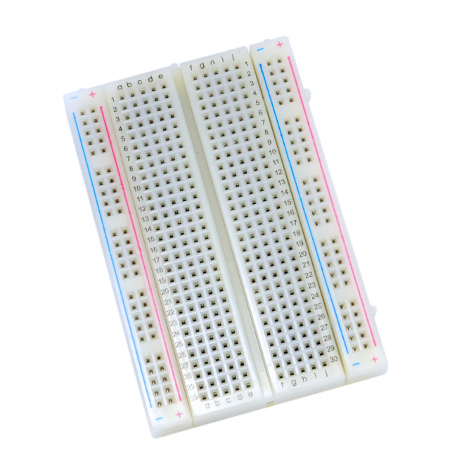
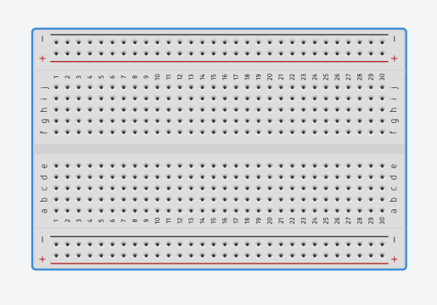
Характеристики:
Размери: 82mm х 54mm
Брой гнезда: 400
Breadboard 400 гнезда

Slide 14
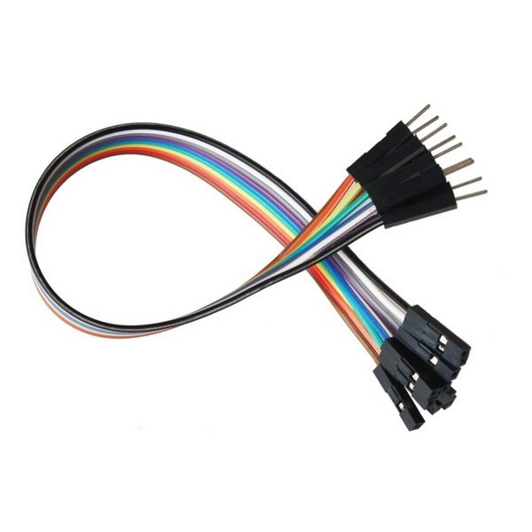
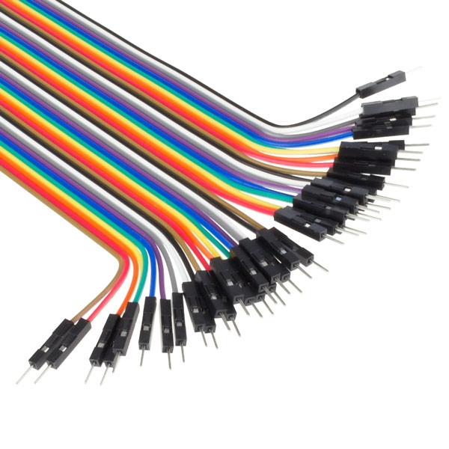
Дъмпери (проводници)

Slide 15
Софтуер
3
Source code

Slide 16



Кодът е в GitHub repository

Slide 17
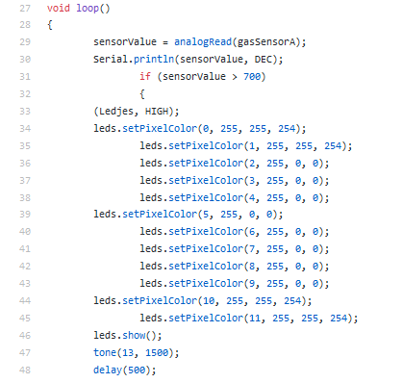
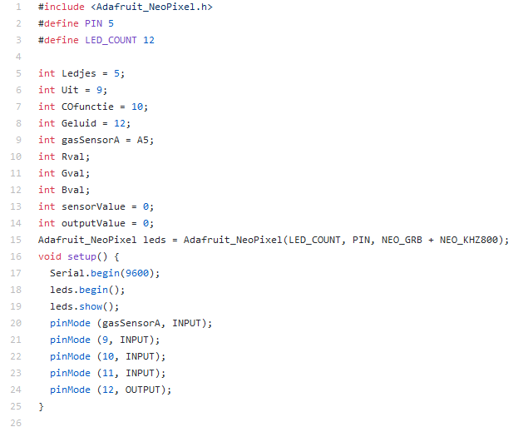

Slide 18
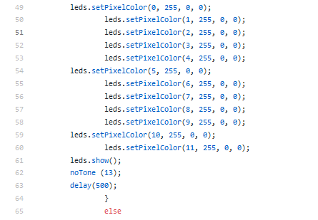
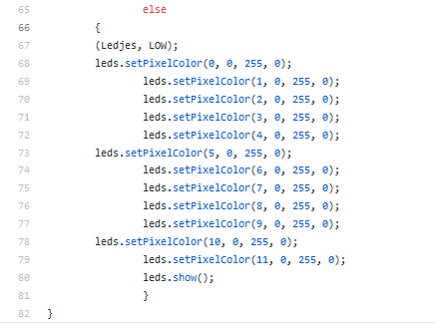

Slide 19
Бъдещи разработки
4
Идеи за ъпгрейди

Slide 20

1. Добавяне на дисплей с надписи
2. Свързване с контролна система

Slide 21
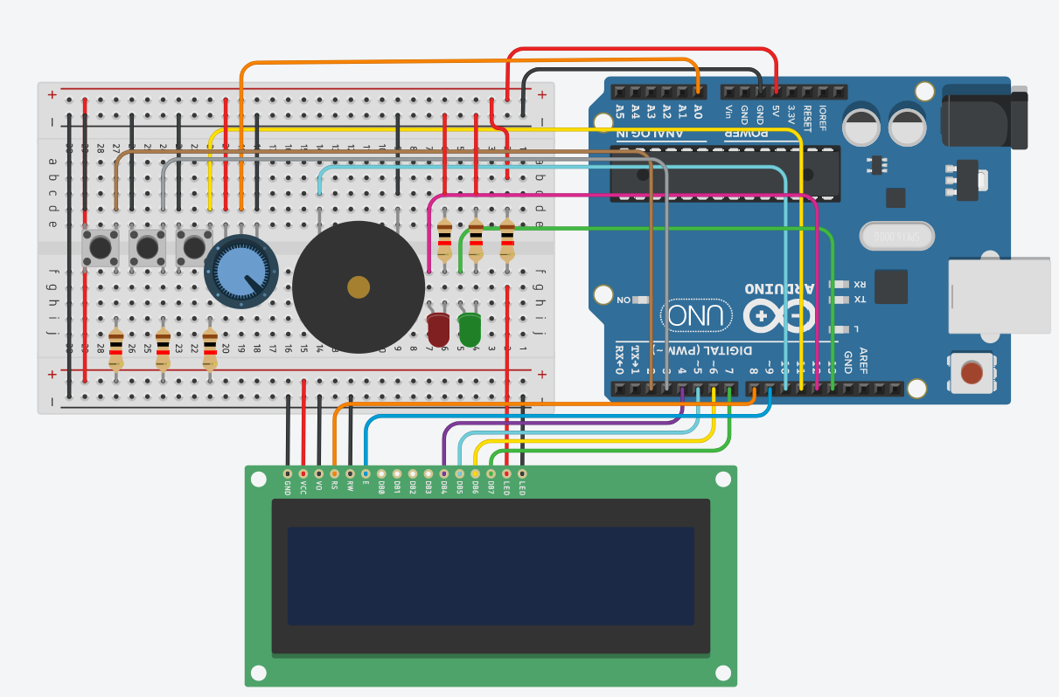
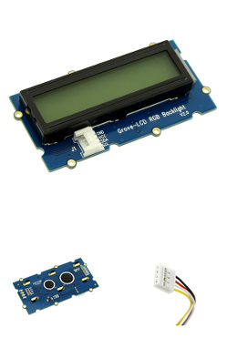
Звукова и визуална аларма

Slide 22

Благодарим за вниманието!
Изготвено от:
Мария Щерева
Цветина Ангелова

